Slide 1
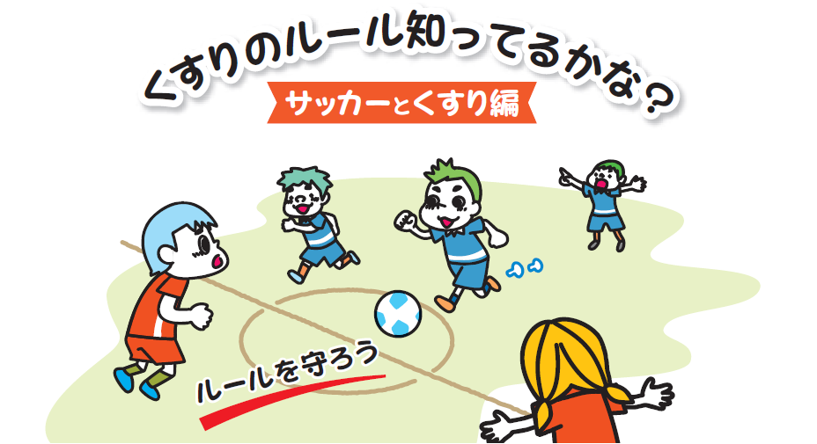
小学生向けショート動画
し
へん
まも

Slide 2
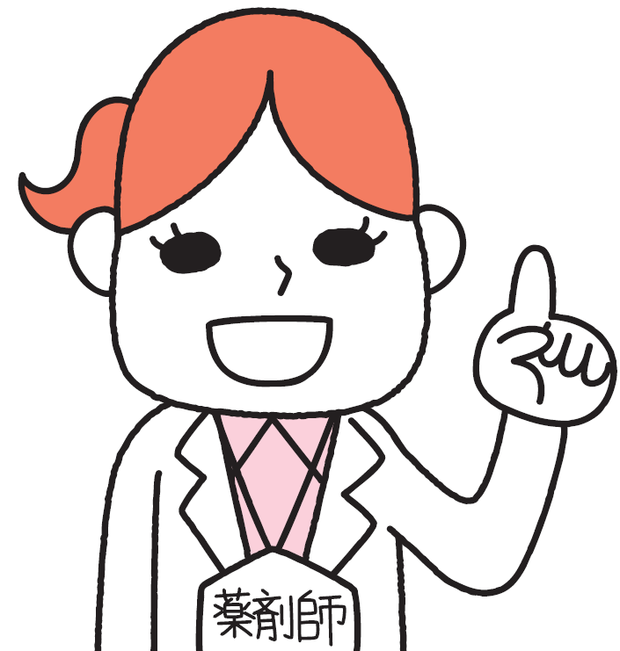
くすりのルール
ってなんだろう？
Notes:
くすりにもルールがありますが，皆さんはくすりのルールを知っていますか？

Slide 3
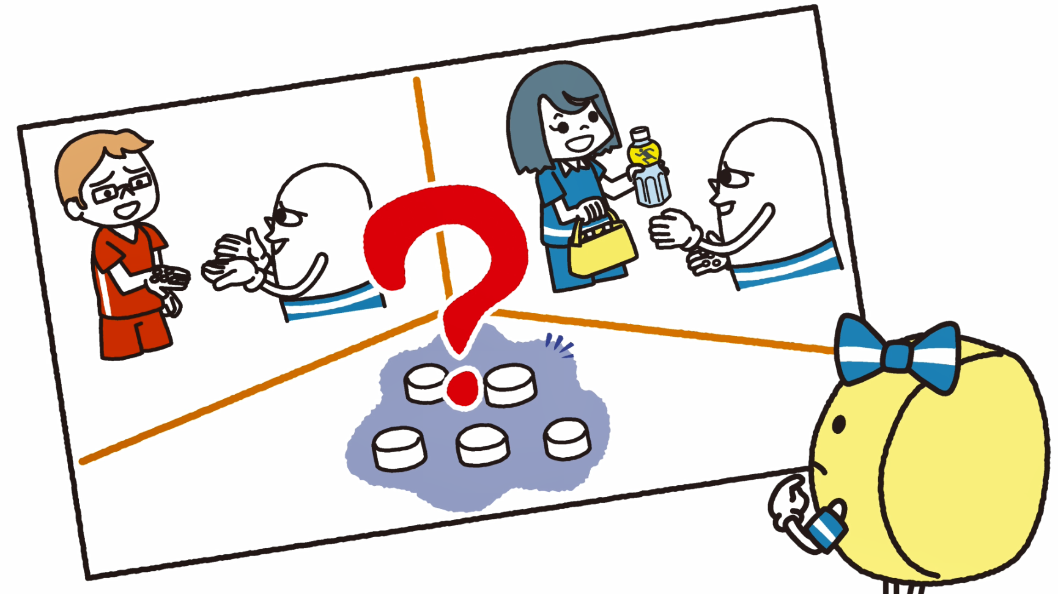
Notes:
先ほどの動画ではこの３つのシーンがありましたね。これらのシーンについて，それぞれなぜダメなのか考えてみましょう。
その１：子供同士で勝手にくすりをあげたりもらったりしていた
その２：スポーツドリンクで飲もうとしていた
その３：いくつ飲んだら良いのかわからないのに，たくさん飲めば早く効くと言われて，飲もうとしていた

Slide 4
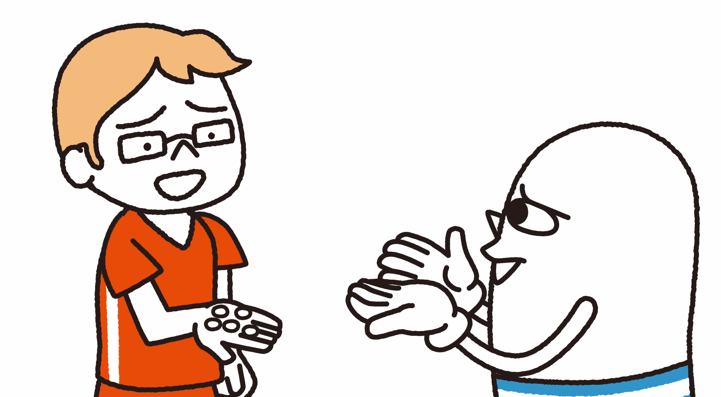
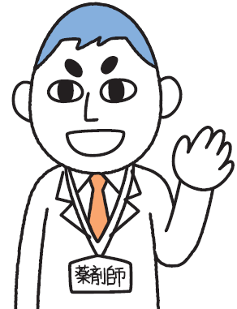
なぜダメなのかな？
Notes:
他の人には良く効いたくすりでも，きみには効かなかったり，具合がわるくなることもあるよ。だから子供同士の受け渡しは危険なんだよ。

Slide 5
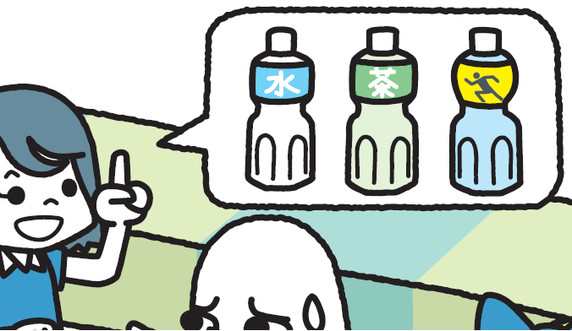
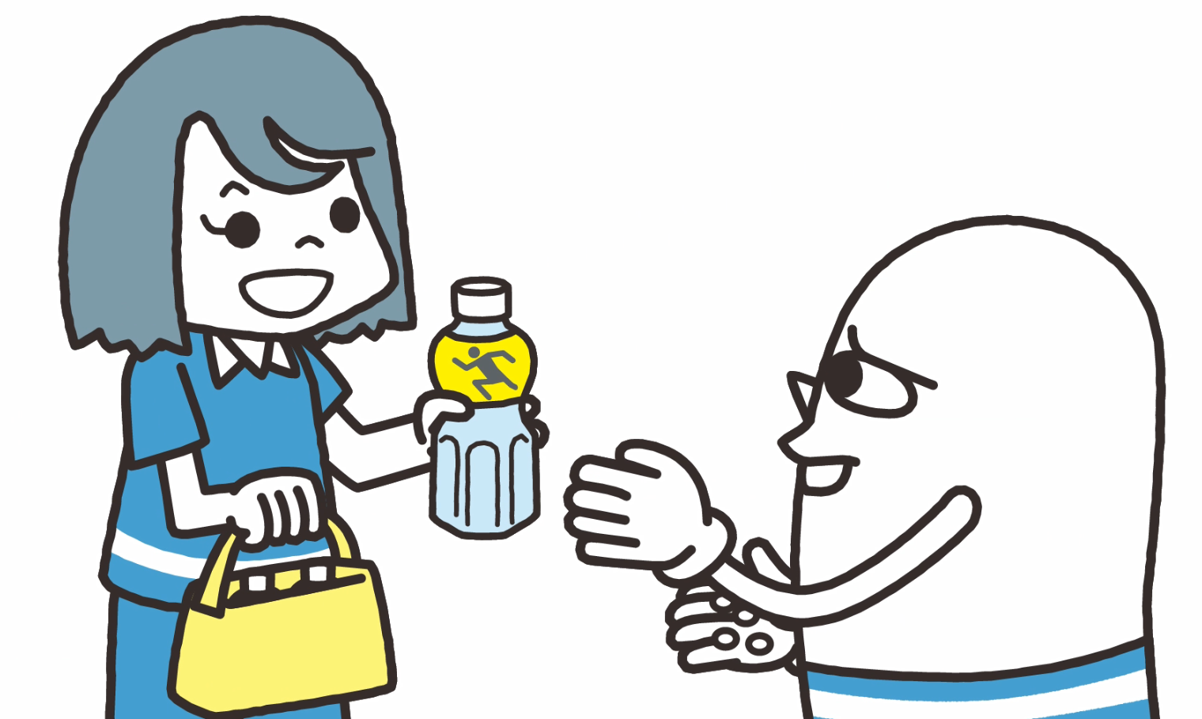
なぜダメなのかな？
Notes:
スポーツドリンクやお茶で飲むとくすりの効き目が変わってしまうことがあるので、水かぬるま湯で飲もう。

Slide 6
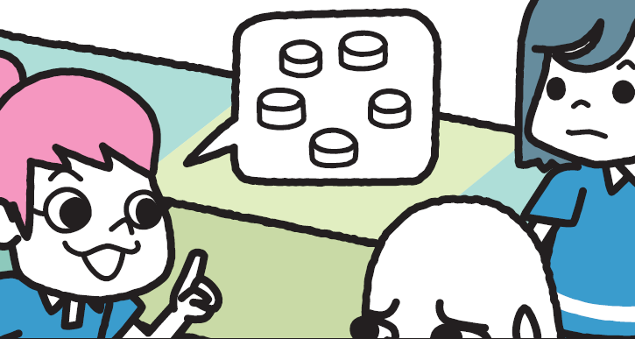
なぜダメなのかな？
6
Notes:
くすりは多く飲めば早く効くわけではないんだ。反対に少ないと効かないこともあるんだよ。くすりの飲む量は決まっているので守りましょう。

Slide 7
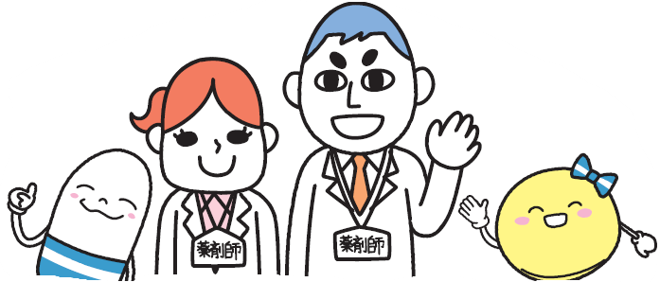
～くすりのルール～
Notes:
もう一度，くすりのルールを確認しましょう。
・くすりはあげたりもらったりしないようにしましょう
・くすりは水かぬるま湯で飲みましょう
・くすりは飲む量を守りましょう

Slide 8
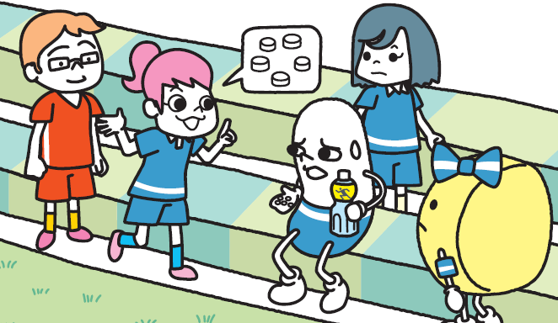
Notes:
くすりは子供だけの判断で飲まないこと。必ずおうちの人や薬剤師の指示に従って使いましょう。

Slide 9
Notes:
病気やけがを治す目的以外でくすりを使うことは薬物乱用です。

Slide 10
監修 公益社団法人 日本薬剤師会
協力 文部科学省 初等中等教育局 健康教育・食育課 健康教育調査官
鈴木 貴晃
横浜薬科大学 レギュラトリーサイエンス研究室 教授
（前文部科学省 初等中等教育局 健康教育・食育課 健康教育調査官）
小出 彰宏
制作 一般社団法人 くすりの適正使用協議会
TEL：03-3663-8891 FAX:03-3663-8895
https://www.rad-are.com
edu@rad-ar.or.jp

